Slide 1
Matteo Sanfilippo (Università La Tuscia) I flussi migratori
GIORNATA DI STUDIO: Europa in America, Americhe in Europa.
SEDUTA: Il Novecento: storia transatlantica e/o storia globale
SEDE: Università Roma 3
ORGANIZZATORE: CISPEA

Slide 2
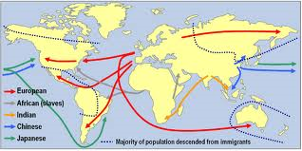
Emigrare nelle Americhe
Limitarsi all’emigrazione europea nel Novecento è riduttivo: le colonie spagnole sono popolate dal Cinquecento, quelle inglesi tra il Sei e l’Ottocento, quelle francesi nel Sei-Settecento e quelle portoghesi soprattutto nell’Ottocento. Inoltre gli Stati Uniti e gli stati nati dalle rivoluzioni latinoamericane attirano una grande emigrazione ottocentesca tra il 1815 e il 1915. Trattare dei flussi del secolo scorso significa dunque concentrarsi su quanto avviene dopo la I GM, tenendo, però, conto del pregresso, perché questo comunque determina i movimenti successivi: gli emigranti tendono infatti a spostarsi entro network maturati nel tempo

Slide 3
Le migrazioni europee nel Novecento
Tutta la popolazione delle Americhe è immigrata, salvo gli autoctoni, che, spesso, però, costituiscono una infima minoranza. Tuttavia i censimenti dei singoli stati registrano attorno alla prima guerra mondiale la categoria immigrati, indicandovi a seconda dei casi chi era arrivato da poco tempo o chi non si era naturalizzato. Utilizzando come displuvio la prima guerra mondiale, vediamo comenegli Stati Uniti e nel Canada i nuovi immigrati europei costituiscano il 14-15% della popolazione, in Argentina il 30% e in Brasile il 7%

Slide 4
Tra le due guerre mondiali e dopo
L’arrivo dall’Europa è rallentato dalle leggi anti-immigrati del primo dopoguerra e poi dalla crisi del 1929, tuttavia il flusso non cessa mai. Da un lato, molti stati favoriscono comunque coloro che vengono dalle antiche madrepatrie. Dall’altro, si pone il problema della diaspora di vittime e avversari dei regimi totalitari. Dopo la II GM abbiamo una riapertura a tratti ampia dell’immigrazione, anche se in genere con variazioni temporali in genere dovute alle condizioni politiche locali. Brasile e Argentina aprono quasi subito ai nuovi arrivati, anche ai nazifascisti e collaborazionisti in fuga, ma tra anni Cinquanta e Sessanta richiudono, mentre Stati Uniti e Canada iniziano ad accettare più emigranti

Slide 5
Oggi
La componente di origine europea delle Americhe, di antica, di recente e di nuovissima data, è ancora elevata: sono euroamericani l’80% dei canadesi e il 76% degli statunitensi, il 97% degli argentini e quasi il 50% dei brasiliani (ma il 15% dei boliviani, il 4% degli haitiani, il 2% dei giamaicani). Alcuni gruppi sono particolarmente rilevanti e riflettono quanto raccontato sinora. Noi tendiamo a prestare attenzione agli italiani, ma non sono i soli: basti pensare al milione di polacchi in Canadesi, ai 10 milioni negli USA, ai 500.000 in Argentina e ai 2 milioni in Brasile, nonché agli ebrei polacchi fuggiti in Messico durante GM. Inoltre piccoli flussi continuano da tutti i paesi europei e non solo come skilled migrations

Slide 6
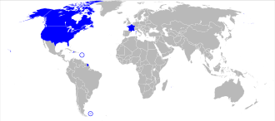
Emigrare dalle Americhe
Anche qui il discorso comincia molti secoli fa, si pensi ai flussi di rientro, notevoli nel Seicento, quando alcune colonie, la Francia in testa, li devono proibire. Essi continuano comunque e in alcuni casi sono il frutto di catastrofi militari: la Nuova Svezia inglobata dalla Nuova Olanda; quest’ultima conquistata dalla Nuova Inghilterra; la diaspora dall’Acadia francese caduta in mano britannica
La diaspora acadiana dopo il 1763 porta al rientro in Francia e alla disseminazione acadiana su tutto il territorio il Nord America, le Antille e la Guyana

Slide 7
Un network transatlantico
La grande migrazione ottocentesca crea reti transatlantiche che possono essere percorse nei due sensi. Tuttavia sino alla prima guerra mondiale il movimento dalle Americhe all’Europa interessa soprattutto gli emigranti (rientro, talvolta plurimo) e i loro figli (interventismo nella prima guerra mondiale). Dopo la grande guerra, anche per l’intervento bellico, si formano nuclei di immigrati. La ruggente Parigi degli statunitensi (Hemingway, Scott Fitzgerald, ecc.) vede la costituzione di una comunità che ha un proprio ospedale e propri luoghi di culto. La seconda guerra mondiale rafforza questa tendenza, grazie anche alla mobilità di esponenti della precedente emigrazione verso il Nuovo Mondo

Slide 8
Il secondo dopoguerra
La percezione europea è a lungo quella di un’immigrazione americana di élite (scrittori, artisti, attori) o militari. Tuttavia è una immagine erronea: gli statunitensi in Italia sono a lungo la prima comunità extraeuropea e ancora oggi sono poco più di 35.000 contro quasi 47.000 brasiliani molto più citati. Inoltre almeno 6 milioni di cittadini USA vivono ancora all’estero e in molti casi chiedono una nuova cittadinanza (soprattutto britannica)

Slide 9
I flussi latinoamericani
Nella prima metà dell’Ottocento Francia, Italia e soprattutto Inghilterra sono mete dell’esilio politico latinoamericano. Il meccanismo si ripete al contrario a partire dagli anni Sessanta del Novecento. Molti si spostano per sfuggire alle dittature, talvolta cercando il paese dei nonni, altre un luogo dove studiare e lavorare. Inizialmente tali flussi coinvolgono soprattutto una élite politica, ma presto iniziano i rientri di gruppi emigrati subito dopo la II GM o addirittura dei figli e nipoti di più antichi emigranti. L’Italia negli anni Ottanta e Novanta diventa meta di molti discendenti di italiani che cercano un passaporto comunitario in grado di farli spostare in Europa. Gli emigranti «politici» spesso rientrano in patria, quando cambiano le condizioni di questa. Gli emigranti economici inaugurano network destinati a durare

Slide 10
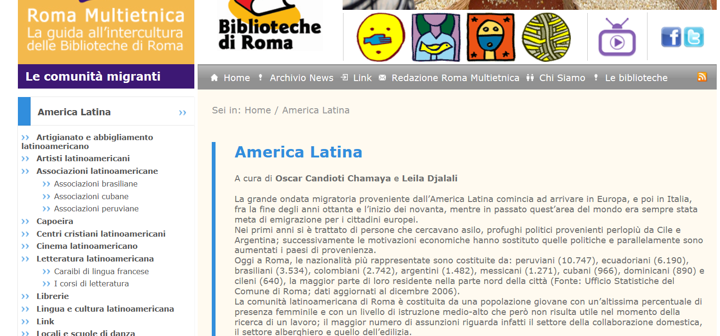
Latinoamericani in Europa oggi
E’ inutile qui insistere su un fenomeno studiatissimo, ma nel nostro paese in parziale declino: l’unica comunità fortemente presente è infatti quella peruviana, con 109.374 immigrati. Non bisogna, però, dimenticare che peruviani, colombiani, brasiliani e ecuadoregni sono fra i primi 20 gruppi immigrati in termini di rimesse verso il paese di origine

